Slide 1
GeoGebra
python

Slide 2
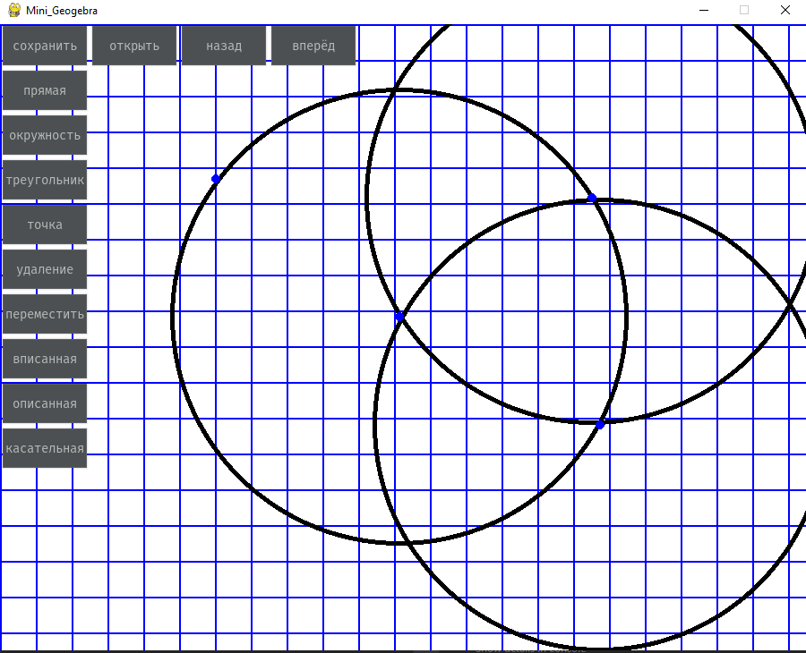
Вид

Slide 3
Функции
Добавление объектов
Просмотр истории
Перемещение объектов
Точки пересечения
Сохранение и открытие файлов

Slide 4
Библиотеки
Pygame
Pygame_gui
Math
И написанная для этого geometry object
Производные объекты

Slide 5
Файлы
Файлы типа geopy
В нем хранится программный код создаёт объект
all.add_point(481, 192) пример

Slide 6
Финал
Спасибо за внимание

